Slide 1
Звездный час

Slide 2
День
славянской письменности
и культуры

Slide 3
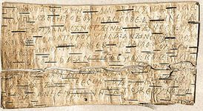
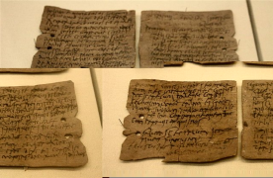
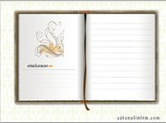
1
3
2
4
6
5

Slide 4
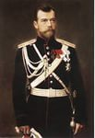
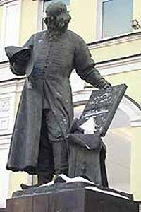
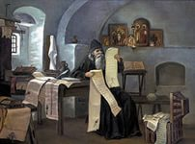
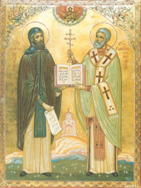
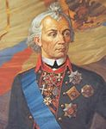
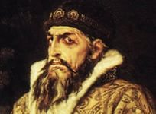
3
1
2
5
6
4

Slide 5
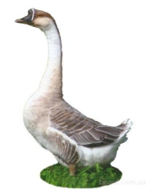
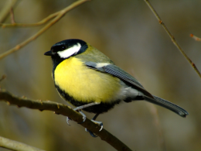
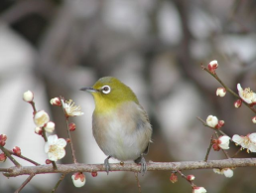
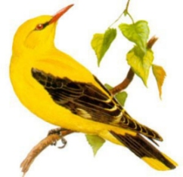
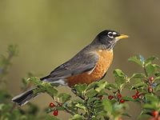
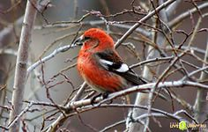
1
2
3
5
4
6

Slide 6
Звездный час

Slide 7
ОВЦИПСАЛО

Slide 8
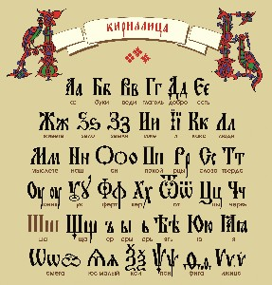

Slide 9
УМ
КАК ПТИЦА БЕЗ КРЫЛЬЕВ
1
2
БЕЗ КНИГИ,
3

Slide 10
БЫЛО, ДА НЕТ,
СКАЗАННОЕ СЛОВО -
1
А НАПИСАННОЕ ВЕК ЖИВЕТ
2
3

Slide 11
А КНИГА ПИТАЕТ РАЗУМ
1
ПИТАЕТ ТЕПЛО,
2
ХЛЕБ
3

Slide 12
1
ЗОЛОТО ДОБЫВАЮТ
2
ЗНАНИЯ С КНИГИ
ИЗ ЗЕМЛИ, А
3

Slide 13
Звездный час

Slide 14
ПОГОВОРКА

Slide 15
ЗВЕЗДНЫЙ ЧАС

